Slide 1

答辩人：张聪
岗位：技术策划
实习小组：火影忍者项目组
导师：phynoluo（罗斯颖）
直接leader：loynliu（刘荃）
入职时间：2026-06-09
腾讯游戏魔方工作室群
——校招宣讲会

Slide 2
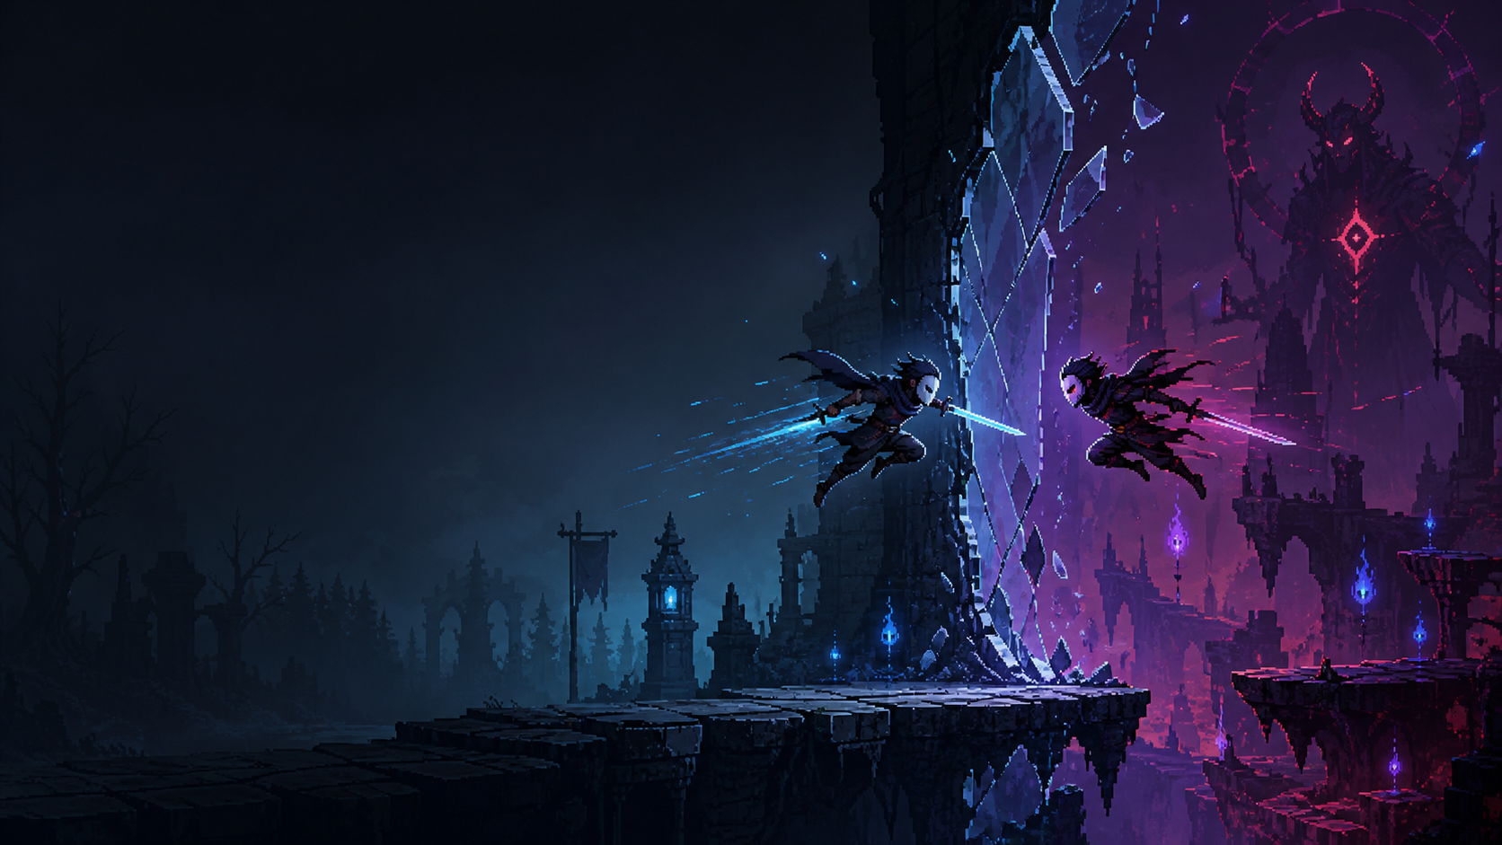
目录
自我介绍
命题研究展示
项目组实习成果展示

Slide 3
学历背景：
清华大学｜互动媒体设计与技术硕士 华中科技大学｜自动化学士
实习背景：
莉莉丝｜Unity 技术策划（关卡）
• 推动关卡 / NPC 编辑器与动物玩法工具链落地 • 建设资源检索、配置 ID 与对话内容生产流程 腾讯 天美J1｜Unity 客户端 → UE 技术策划（战斗）
• 负责 3C 镜头、物理交互与 UI 开发 • 搭建英雄 Ability Pipeline，推进技能配置自动化
Notes:
[Sources]
- 张聪_简历_游戏开发.pdf（用户提供，2页）
[/Sources]

Slide 4
破映
【游戏类型】2D 横版动作冒险
类银河城成长 × 轻度 Roguelite × 高机动战斗
【核心玩法】
现实推进 → 镜像挑战 → 击败自我 → 夺回能力
【成长路径】
Boss 解锁核心能力 → 关末强化 → 组合能力挑战终局
Notes:
[Sources]
- Docs/Project/MirrorTrial_iWiki_Rewrite.md
- Docs/Project/MirrorTrial_ImplementationPlan.md
- Docs/Level/生命精华系统_完整实现说明.md
[/Sources]
[Sources]
- AI-generated original illustration: assets/mirror-loop-concept.png
- Generated with the built-in image generation tool; prompt recorded in source-notes.txt
[/Sources]

Slide 5
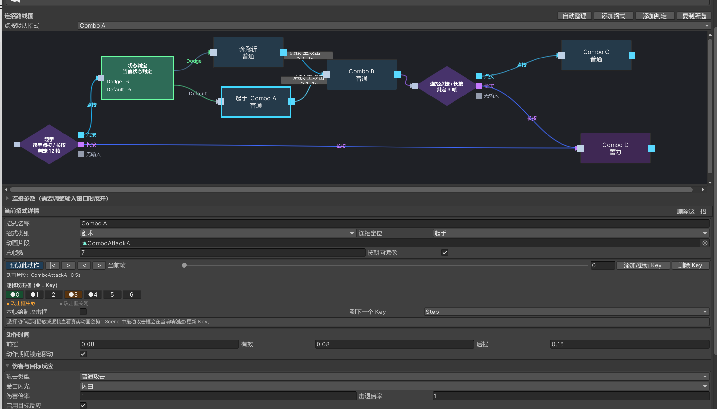
战斗编辑器：连招、参数、预览一体化
节点编排连招｜逐帧配置判定与反馈｜TestGym 运行时预览
Notes:
[Sources]
- 用户提供：codex-clipboard-3af23637-e6c0-47fe-ab61-bc9a3b1338bc.png
- Docs/Combat/CODEX_SKILL_EDITOR_HANDOFF.md
[/Sources]
讲解要点：
1. 连招图：招式作为节点，点按、长按、松开与状态条件作为连线。
2. 招式配置：动画、前摇/有效/后摇、攻击框、伤害、击退、蓄力和命中反馈统一配置。
3. 运行时预览：TestGym 模拟输入、同步编辑数据，并高亮当前节点与连线。
4. 核心价值：策划可以直接调配置并验证战斗手感，减少反复修改代码。

Slide 6
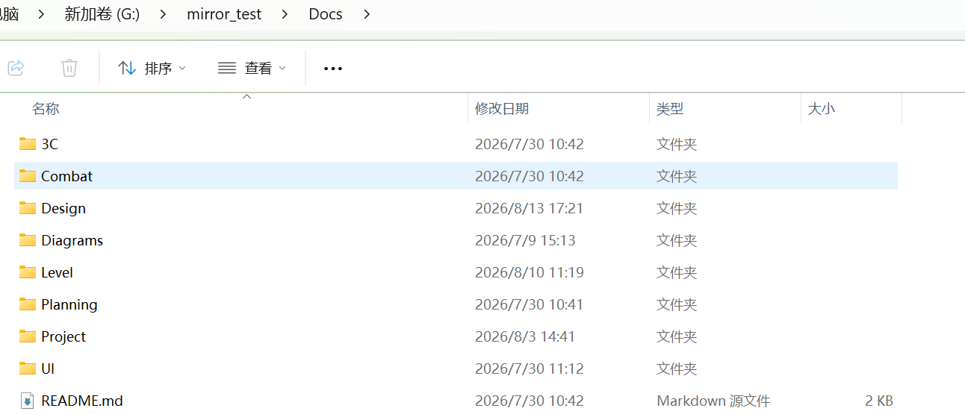
3 . AI 在游戏项目中的应用
【看得懂】AI 可执行的 PRD
工具卡 PRD：写清目标、边界、规则、职责与验收，让 AI 按设计实现
【接得上】项目上下文管理
索引、大纲、专项文档与交接记录全部沉淀在项目仓库
WorkBuddy 与 Codex 可以随时读档接手
【做得出】AI 动画生产 Skill
固定骨架、根节点、比例与调色板，生成后完成对齐、验证、切片与 Unity 接入
Notes:
[Sources]
- Docs/Design/镜前准备工具卡机制_PRD.md
- Docs/README.md
- Docs/Project/MirrorTrial_AI_Outline.md
- Docs/Combat/CODEX_SKILL_EDITOR_HANDOFF.md
- C:/Users/zharkzhang/.codex/skills/build-skeleton-consistent-pixel-animation/SKILL.md
[/Sources]

Slide 7
3 . AI 在游戏项目中的应用
【看得懂】AI 可执行的 PRD
工具卡 PRD：写清目标、边界、规则、职责与验收，让 AI 按设计实现
【接得上】项目上下文管理
索引、大纲、专项文档与交接记录全部沉淀在项目仓库
WorkBuddy 与 Codex 可以随时读档接手
【做得出】AI 动画生产 Skill
固定骨架、根节点、比例与调色板，生成后完成对齐、验证、切片与 Unity 接入
Notes:
[Sources]
- Docs/Design/镜前准备工具卡机制_PRD.md
- Docs/README.md
- Docs/Project/MirrorTrial_AI_Outline.md
- Docs/Combat/CODEX_SKILL_EDITOR_HANDOFF.md
- C:/Users/zharkzhang/.codex/skills/build-skeleton-consistent-pixel-animation/SKILL.md
[/Sources]

Slide 8
3 . AI 在游戏项目中的应用
【看得懂】AI 可执行的 PRD
工具卡 PRD：写清目标、边界、规则、职责与验收，让 AI 按设计实现
【接得上】项目上下文管理
索引、大纲、专项文档与交接记录全部沉淀在项目仓库
WorkBuddy 与 Codex 可以随时读档接手
【做得出】AI 动画生产 Skill
固定骨架、根节点、比例与调色板，生成后完成对齐、验证、切片与 Unity 接入
Notes:
[Sources]
- Docs/Design/镜前准备工具卡机制_PRD.md
- Docs/README.md
- Docs/Project/MirrorTrial_AI_Outline.md
- Docs/Combat/CODEX_SKILL_EDITOR_HANDOFF.md
- C:/Users/zharkzhang/.codex/skills/build-skeleton-consistent-pixel-animation/SKILL.md
[/Sources]

Slide 9

THANKS

